Slide 1
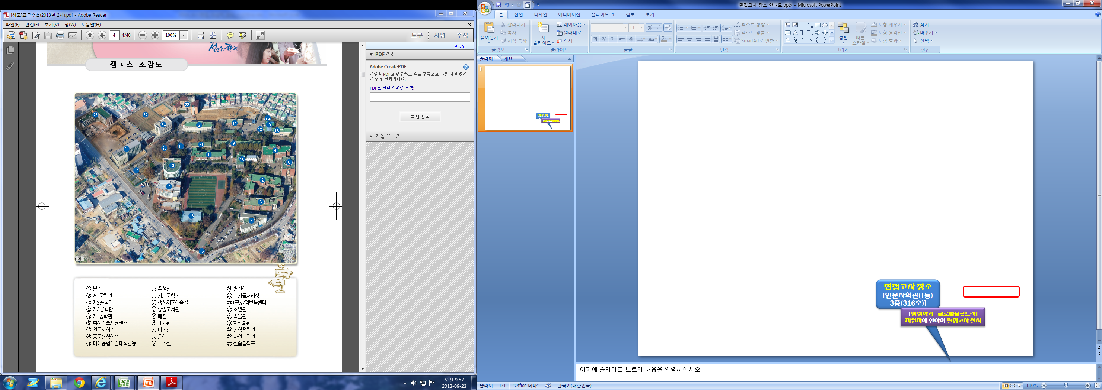
2014년도 재외국민.외국인 면접장소 안내도
기계공학관
제3공학관
제1공학관
자연과학관
인문사회관
축산기술지원센터
버스 승강장
정문
면접대상자는 면접장소,
시간을 정확히 숙지
2. 면접고사 20분전까지
입실 요망
(정문)

